Slide 1
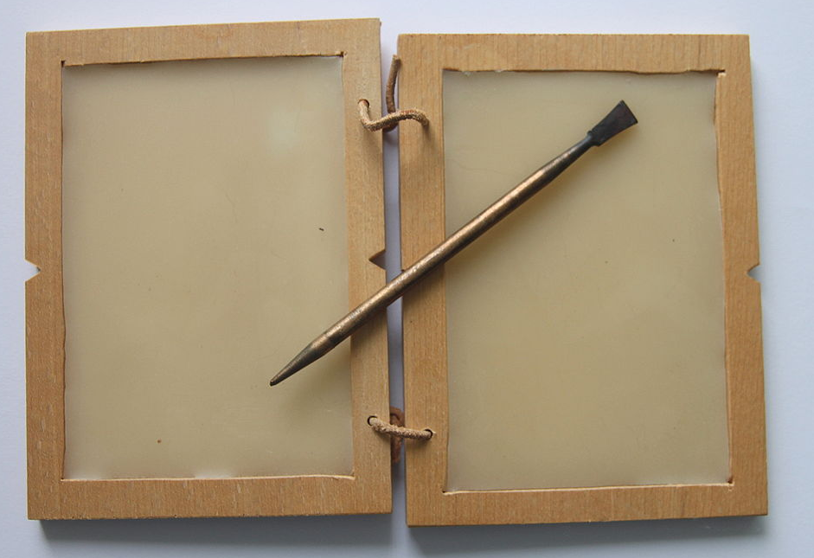
4) VOŠČENE tablice
Uporabljali so jih v Grčiji in Rimu, pa tudi v srednjem in novem veku.
Tablica je bila lesena, nanjo so vlili vosek.
Ko so porabili vso podlago iz voska, so jo odstranili in vlili novo.
Na te tablice so pisali s pisalom, ki so mu rekli stilus. Stilus je imel eno konico ostro (‘’piši’’, drugo pa ploščato (‘’briši’’). Lahko je bil iz slonove kosti, iz kovine ali pa iz lesa.

Slide 2
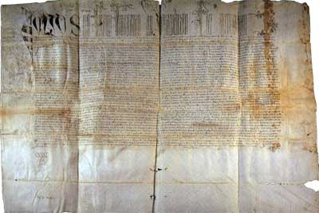
5) PERGAMENT
Uporabljali so ga predvsem v srednjem veku.
Izdelan je iz živalske kože.
Bil je izredno obstojen material, nanj se je lažje pisalo, dalo se je pisati tudi na obeh straneh.
Shranjevali so ga kot zvitke ali kot rokopisne knjige (kodeksi).
Nanj so pisali s ptičjimi peresi in črnilom.

Slide 3
6) papir
Izumili so ga KITAJCI, k Evropejcem je prišel prek Arabcev.
Papir so Evropejci pridobivali iz lesa.
Nanj so pisali s peresi.
Danes je papir najbolj razširjena podlaga za pisanje, saj se uporablja po vsem svetu.

Slide 4
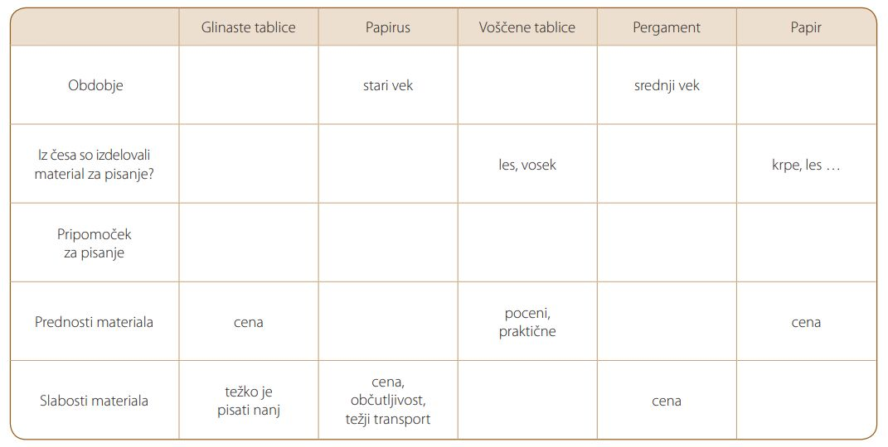
Rešimo nalogo – POVZEMI
Minotavri – str. 35, Sirčki – str. 41

